Slide 1
Pengurusan & penyelenggaraan buku log
2020
Pengurusan kenderaan kerajaan

Slide 2

Isi kandungan

Slide 3
Buku log
?
Dokumen yang digunakan untuk memantau dan mengawal penggunaan kenderaan
Disamping itu :
Pemandu dikehendaki untuk mengemaskini buku log bagi setiap perjalanan dan penyenggaraan.
Butiran-butiran Kenderaan

Slide 4


siapa
?
Tanggungjawab
Ketua Jabatan
Pegawai Kenderaan
Pengguna
Pemandu Kenderaan Kerajaan

Slide 5
Penggunaan buku log
Setiap catatan dalam butir-butir penggunaan kenderaan hendaklah dimulakan dengan muka helaian baru bagi sesuatu bulan;
Setiap catatan dalam butir-butir penggunaan kenderaan hendaklah dimulakan dengan muka helaian baru bagi sesuatu bulan;
Buku Log mesti berada di dalam kenderaan setiap kali perjalanan.
Salinan asal butir-butir penggunaan kenderaan hendaklah disimpan di pejabat

Slide 6
Tugas-tugas
Pemandu
Sebelum
Semasa
Selepas

Slide 7
Sekiranya berlaku kemalangan
Apabila berlaku kemalangan, pemandu/ pegawai yang terlibat/ Ketua Jabatan hendaklah membuat laporan polis dalam tempoh 24 jam.
Bagi kenderaan kerajaan, kecuali kereta konsesi tindakan susulan hendaklah dibuat mengikut WP 4.2/2013 – Kemalangan yang melibatkan kenderaan Kerajaan Malaysia dan pindaanya.
Bagi kenderaan konsesi, sila lapor serta merta kepada pihak SPANCO.

Slide 8
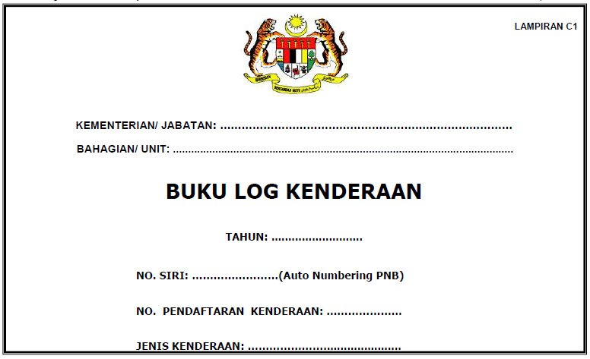
Cara pengisian buku log

Slide 9
SEKIAN,
TERIMA KASIH

Slide 11
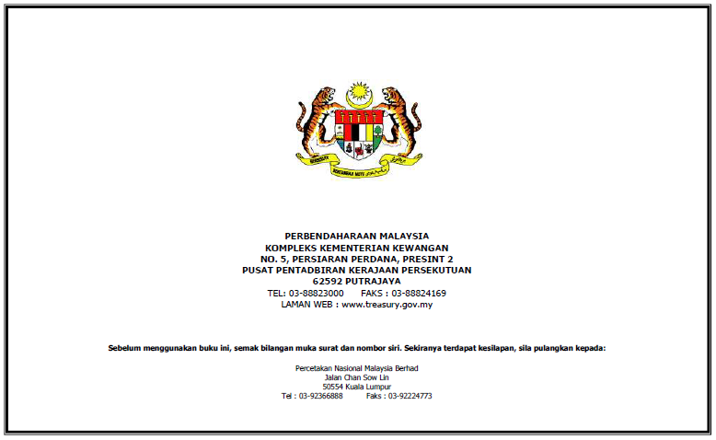

Slide 12
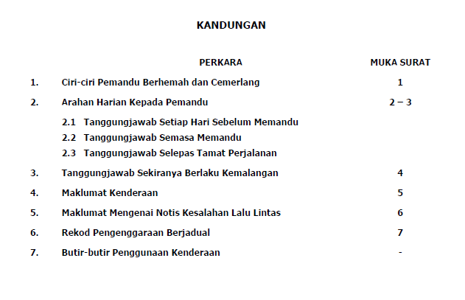

Slide 13
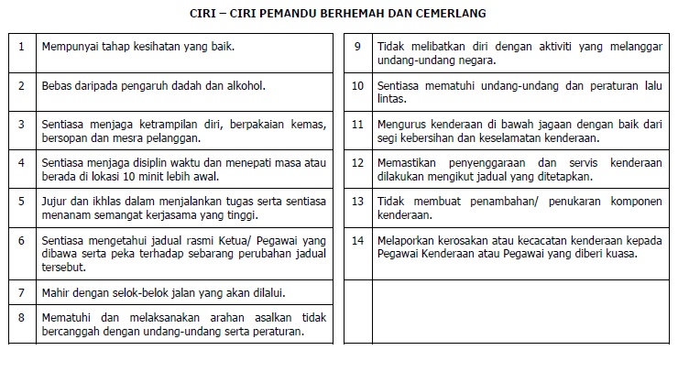

Slide 14
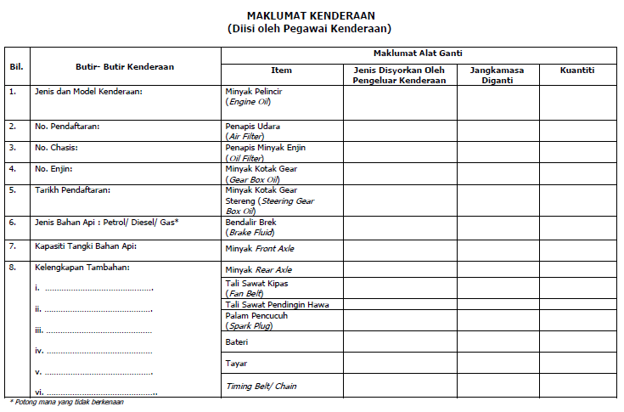
Maklumat kenderaan

Slide 15
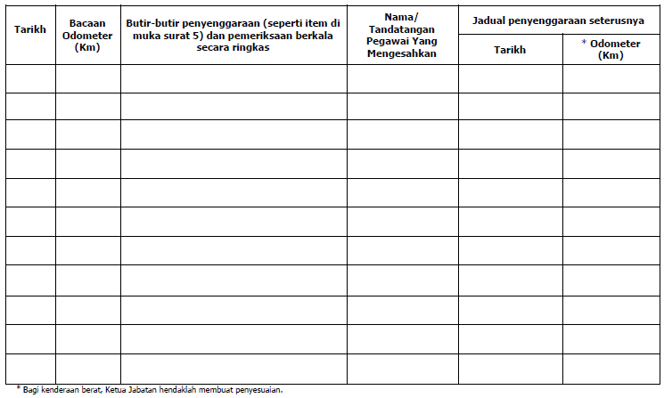
Butir penyenggaraan

Slide 16
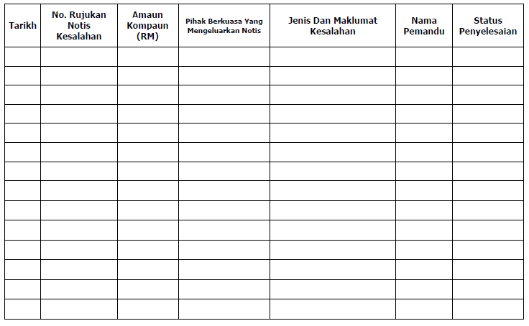
Maklumat notis kesalahan lalu lintas

Slide 17
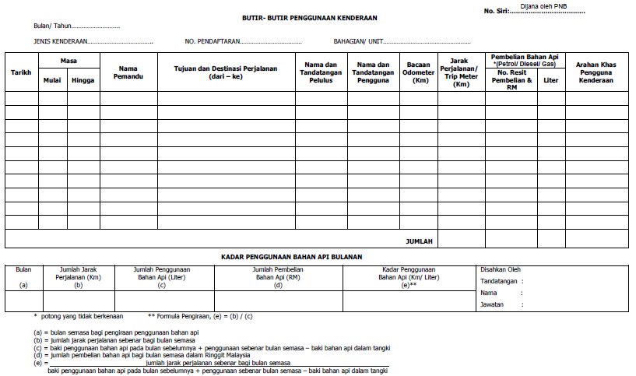
buku log

Slide 18
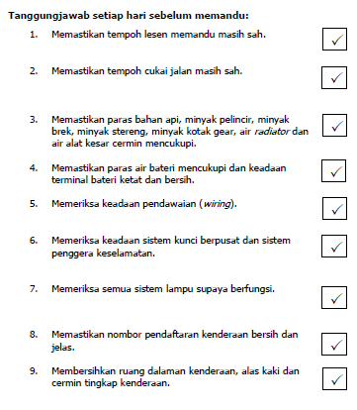
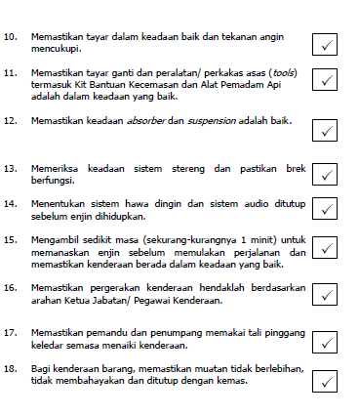
Sebelum memandu kenderaan

Slide 19
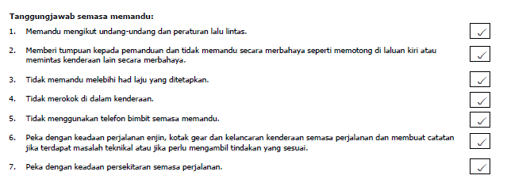
Semasa bertugas

Slide 20
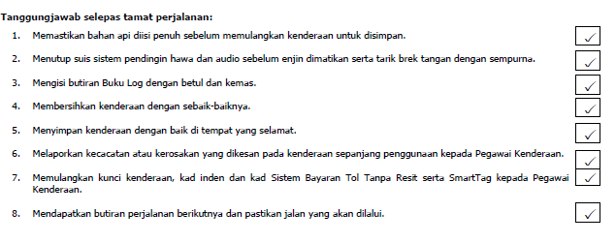
Setelah selesai memandu kenderaan

Slide 21
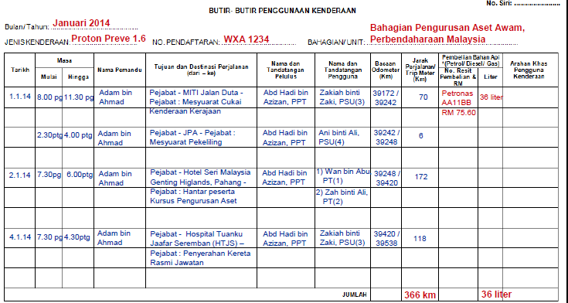
Contoh pengisian buku log

Slide 22
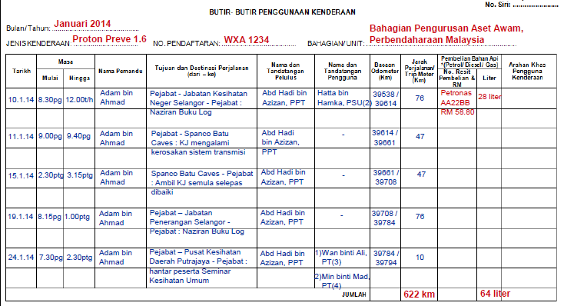
contoh

Slide 23
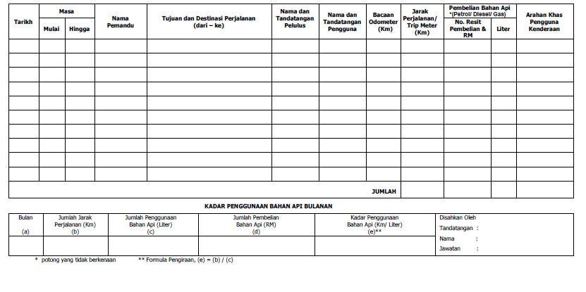
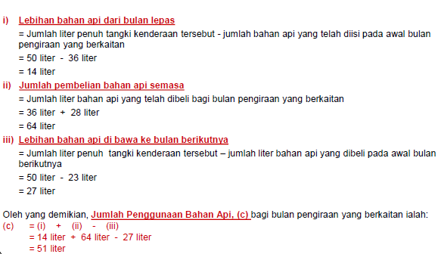
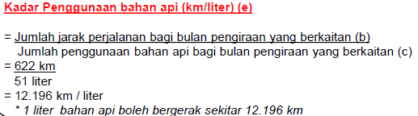




contoh

Slide 24
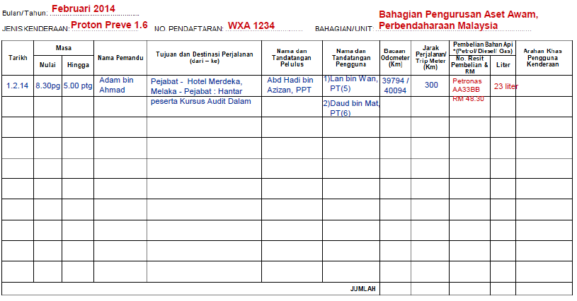
contoh

Slide 25
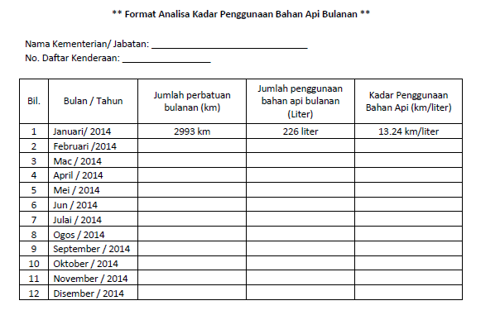
Analisa kadar penggunaan bahan api

Slide 26
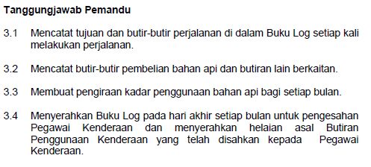

Slide 27
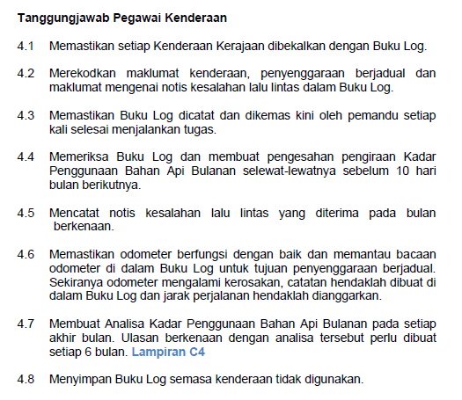

Slide 28


Slide 29
